Slide 1
МДОАУ «Центр развития ребенка - детский сад №116 г. Орска «Ералашка» Презентация «Математический центр группы ДОУ» 1 младшая группа «Ручеёк»
Составил воспитатель:
Мантаева Гульсум Абдрахмановна

Slide 2
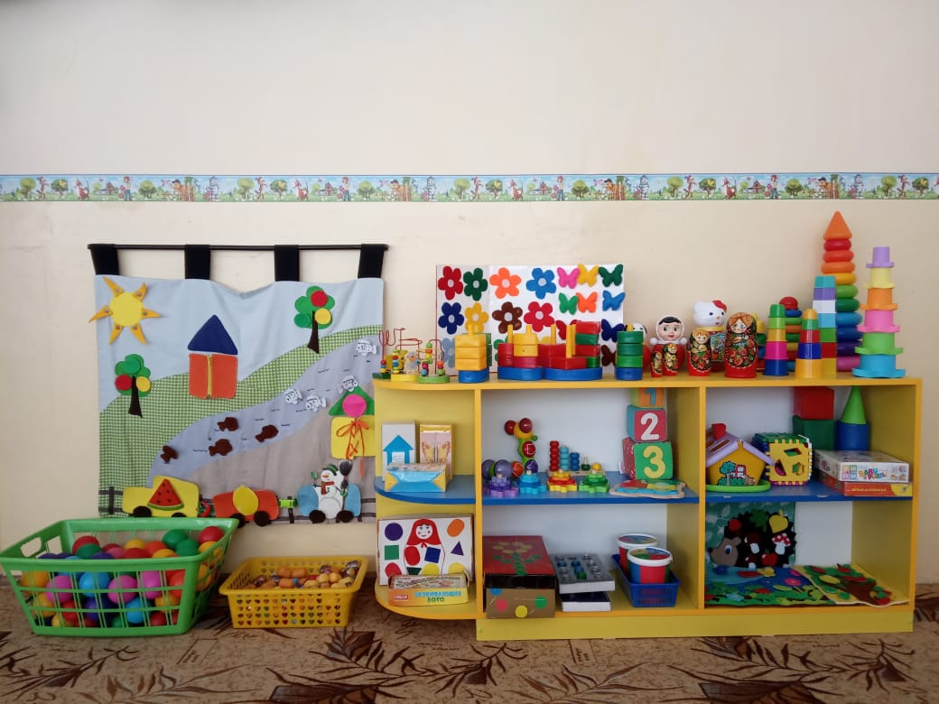
Математический центр

Slide 3
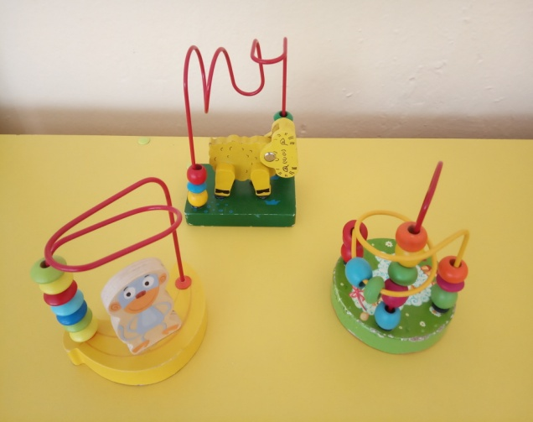
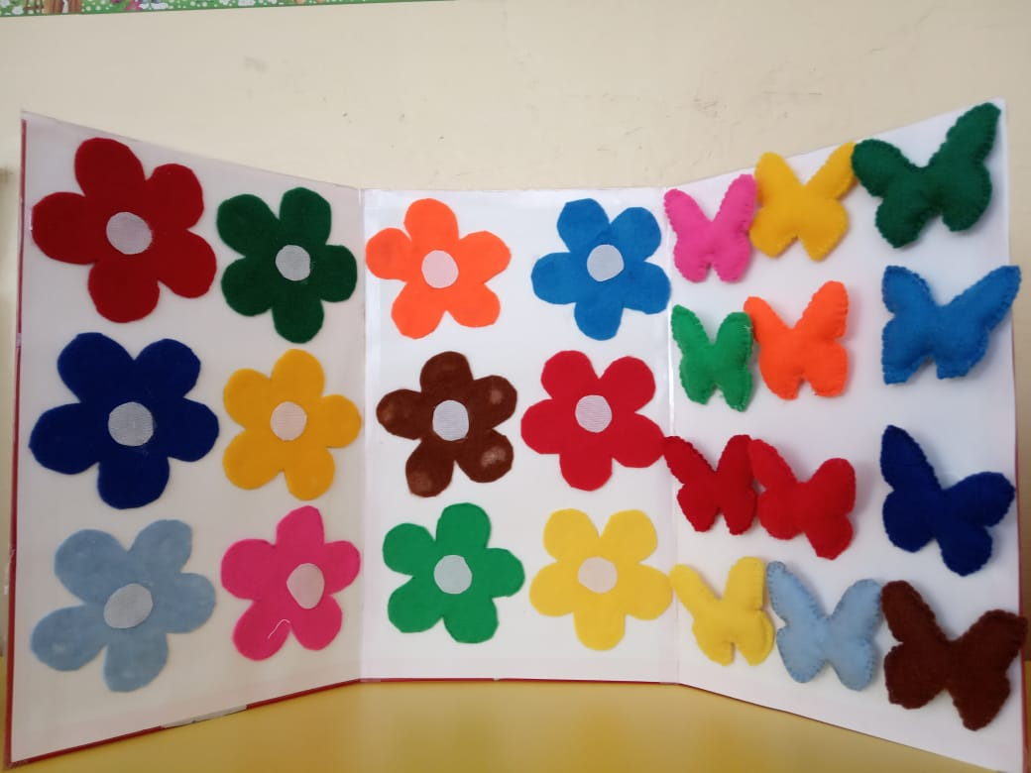
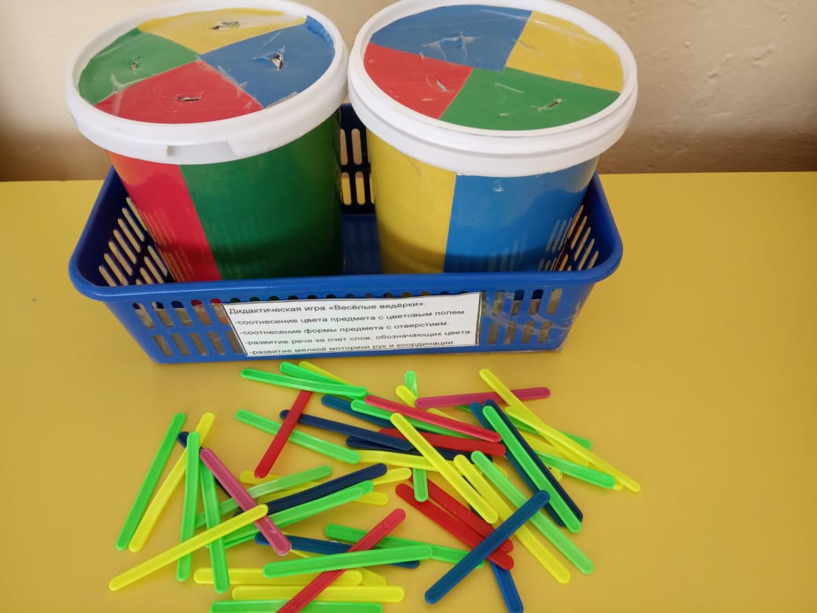
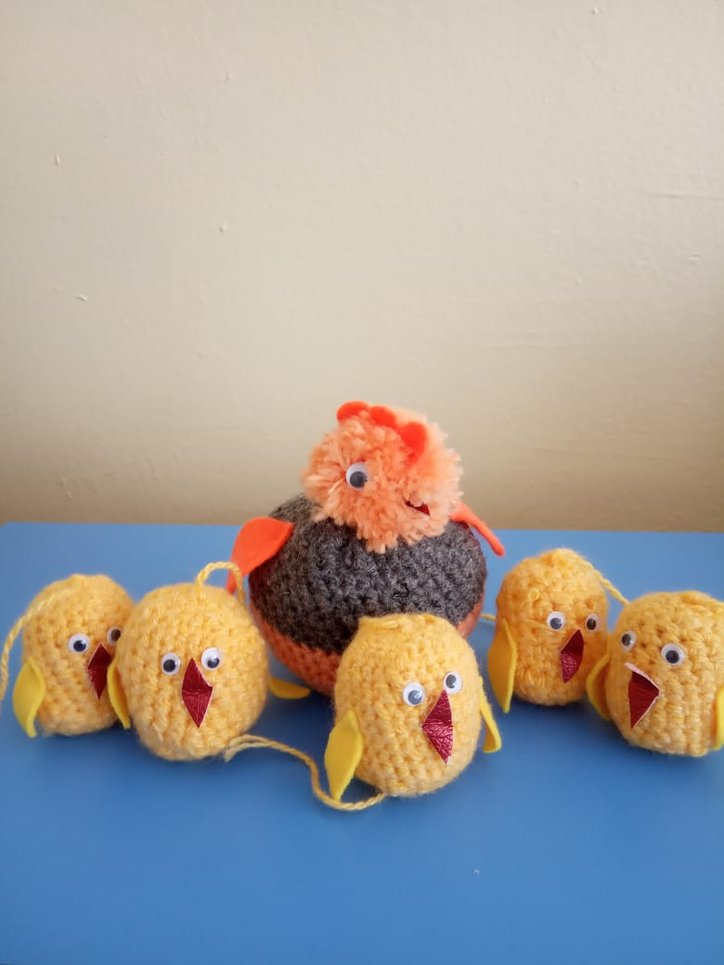
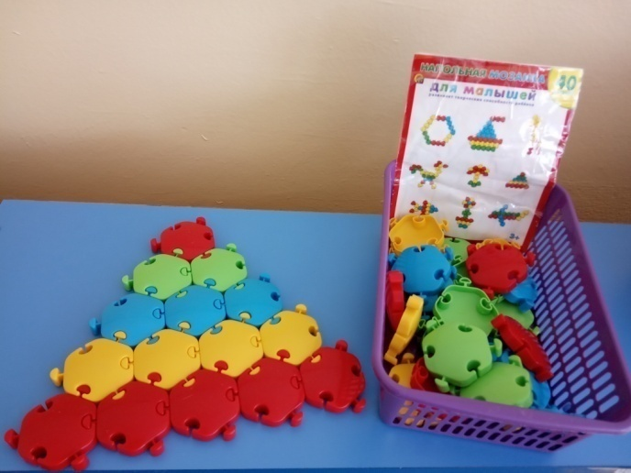
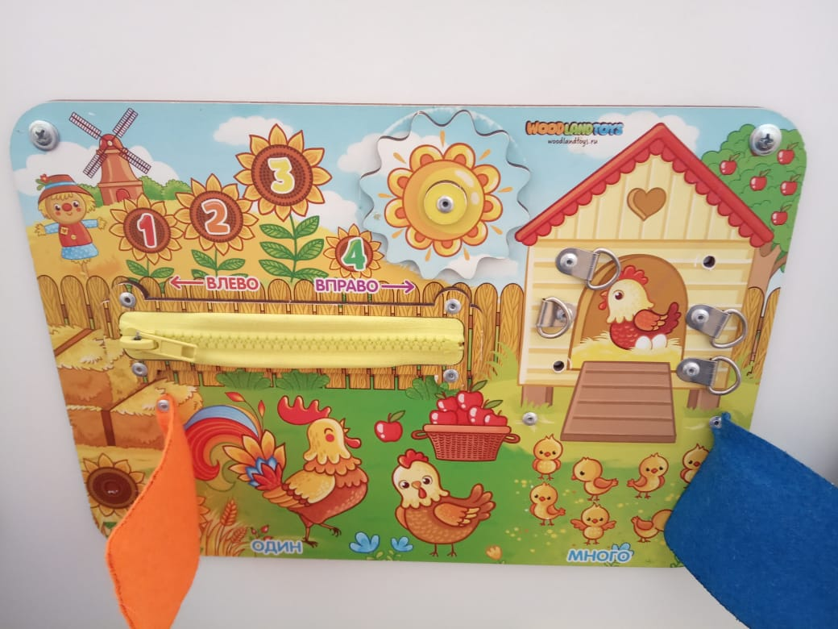
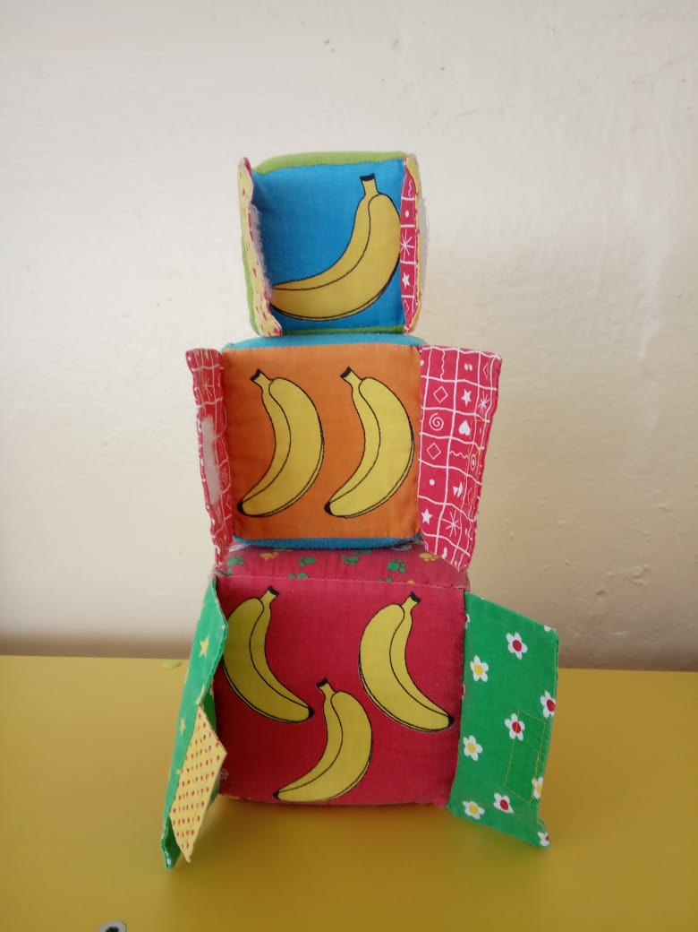
Количество и счет- развитие умения формировать группы однородных предметов; различать количество предметов: много – один, (один-много)
Наполняемость центра дидактическими играми и материалами по основным разделам:
Посади бабочку на цветок
Веселые ведерки
Веселые счеты
Цыплята и курочка
Мозаика
Сенсорный кубик
« Один-много»
«Математический теремок»

Slide 4
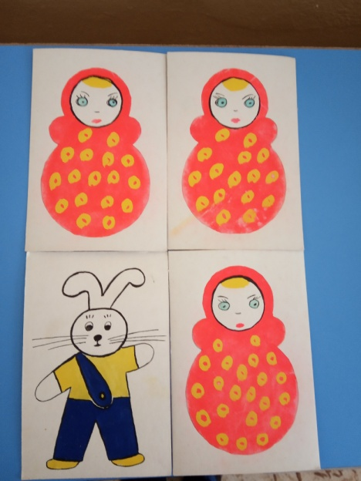
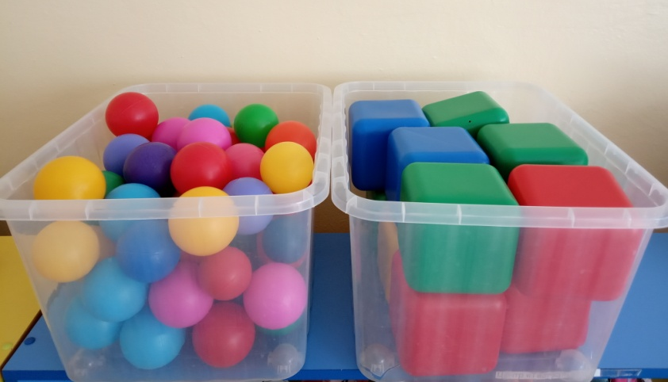
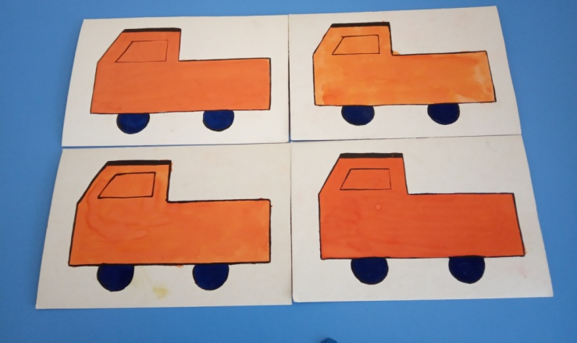
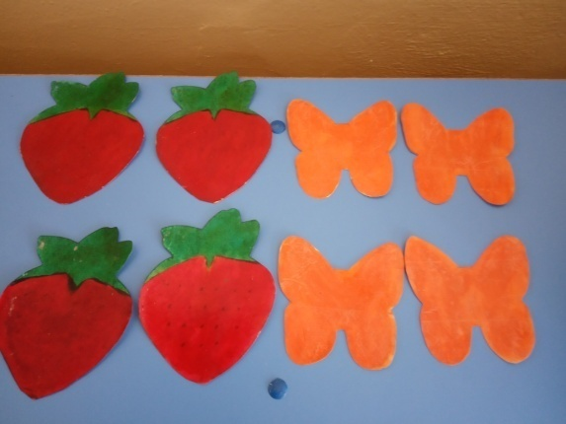
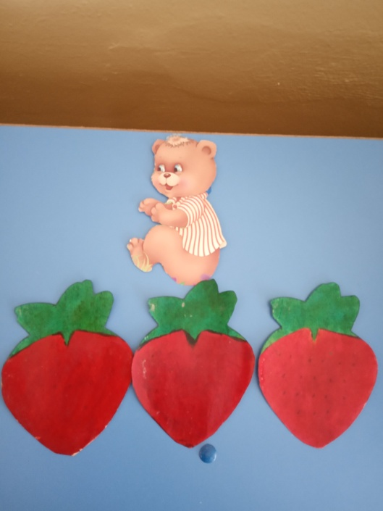
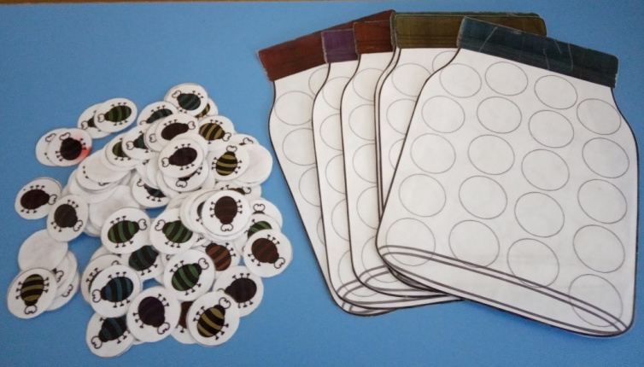
Количество и счет- развитие умения формировать группы однородных предметов; различать количество предметов: много – один, (один-много), одинаковые - разные

Slide 5
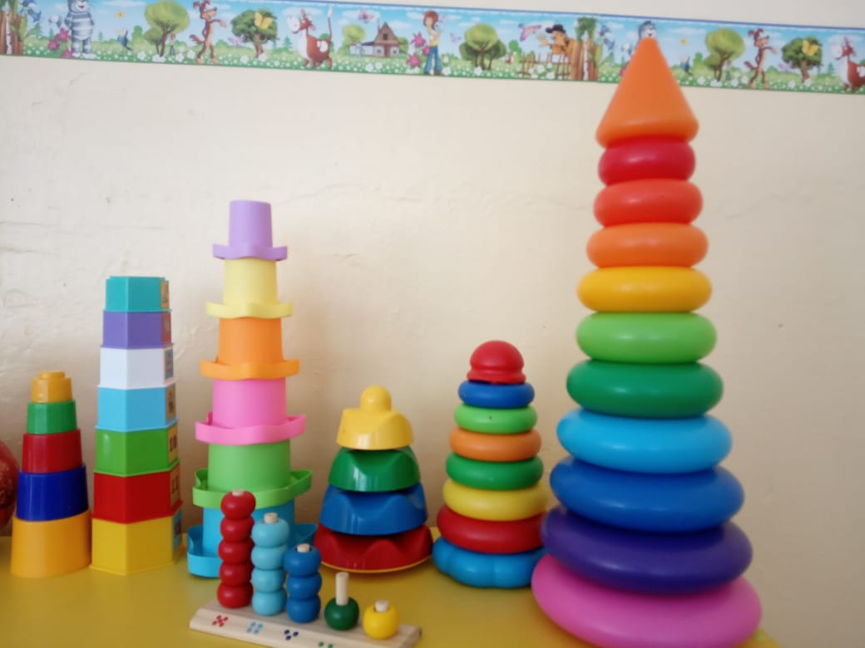
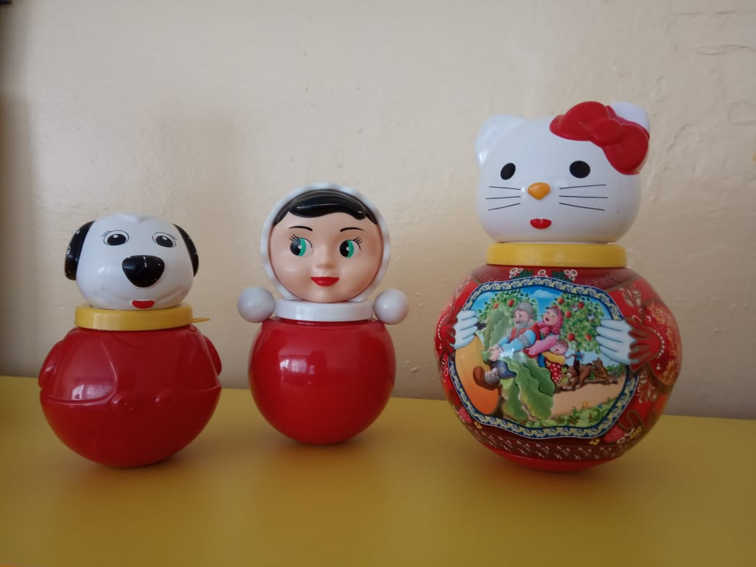
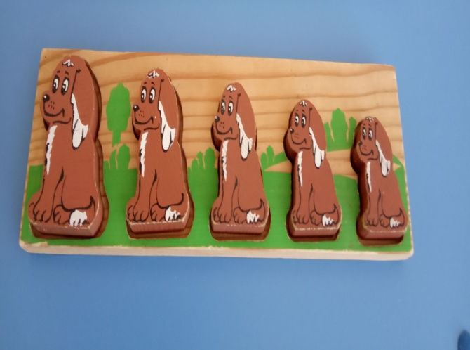
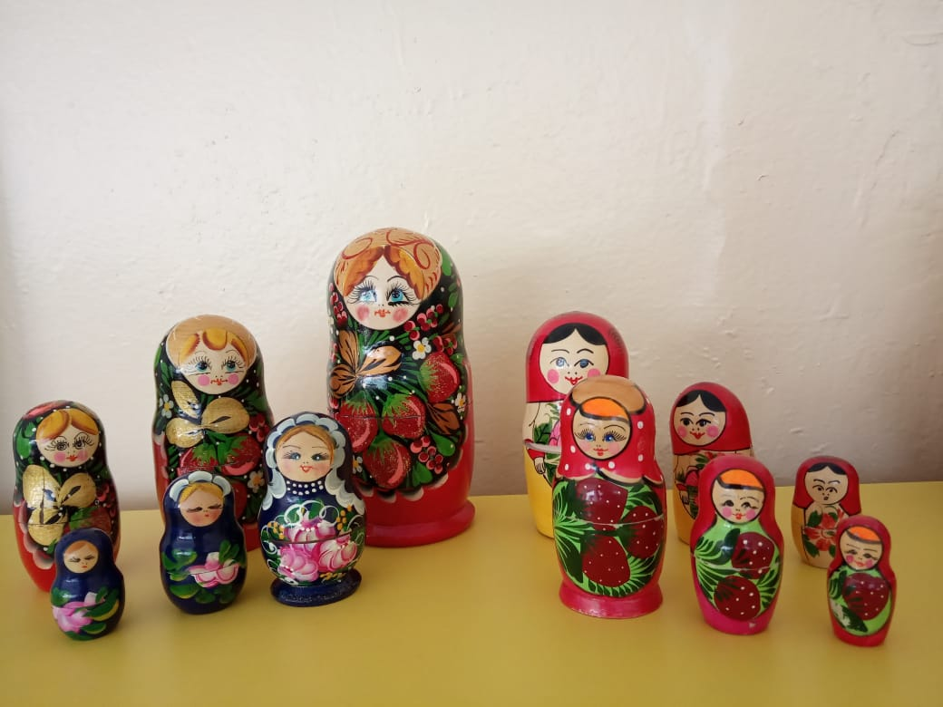
Величина – развитие умения различать контрастные по величине предметы и называть их: большой, средний и маленький, один-много, закреплять умение детей собирать и разбирать.
Наполняемость центра дидактическими играми и материалами по основным разделам:
Неваляшки
Пирамидки
Разложи по величине
Матрешки

Slide 6
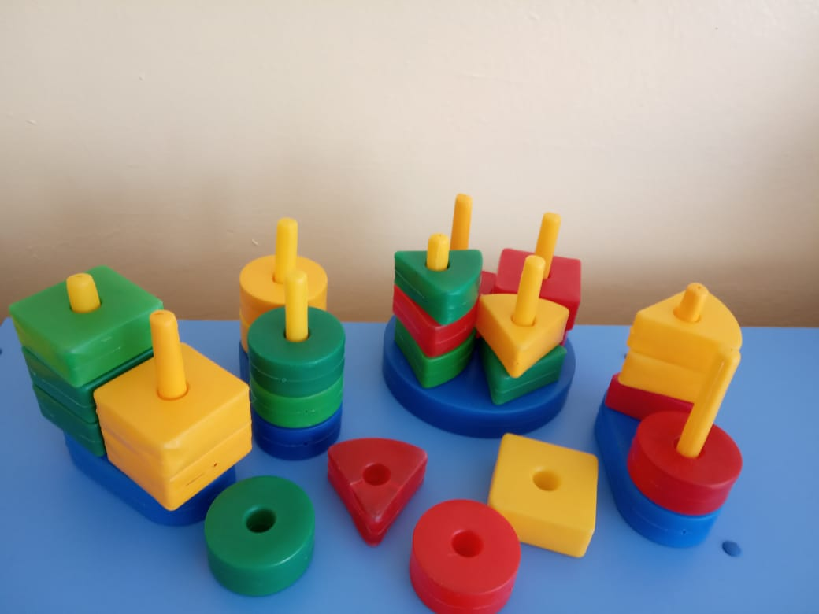
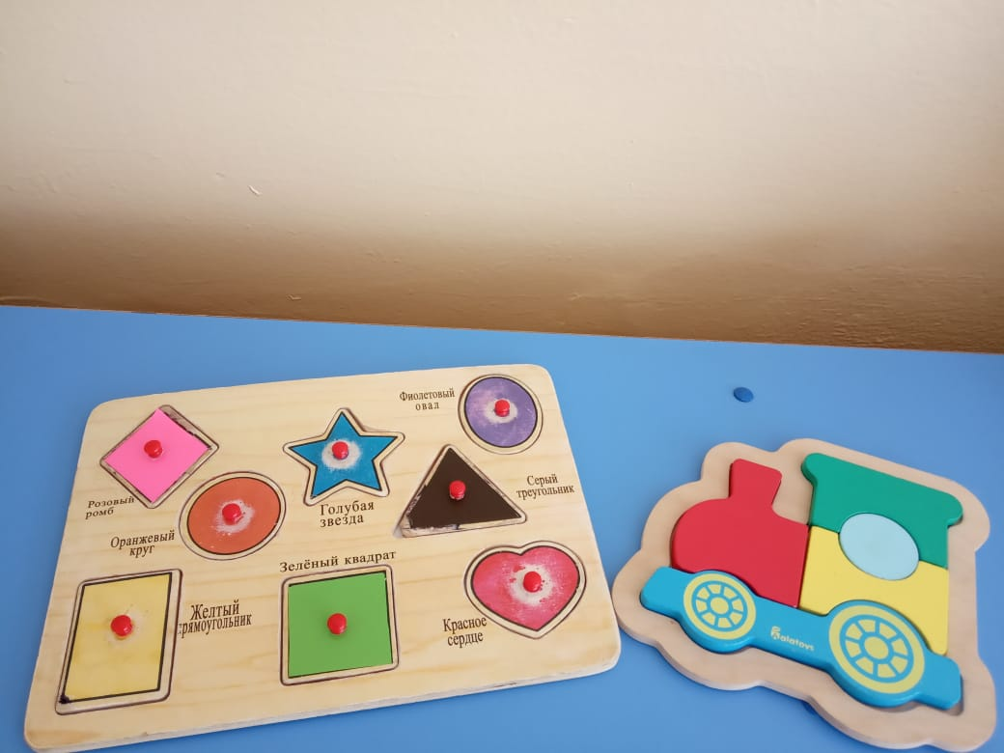
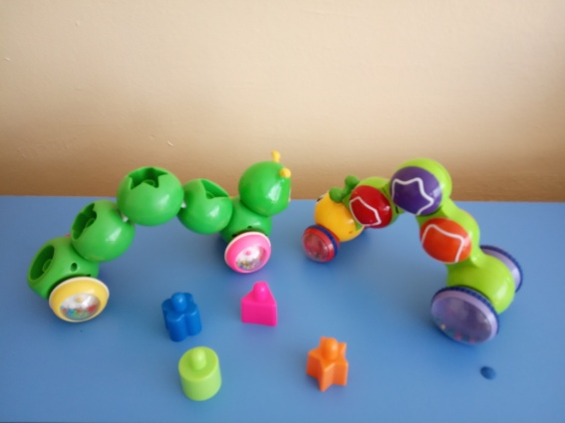
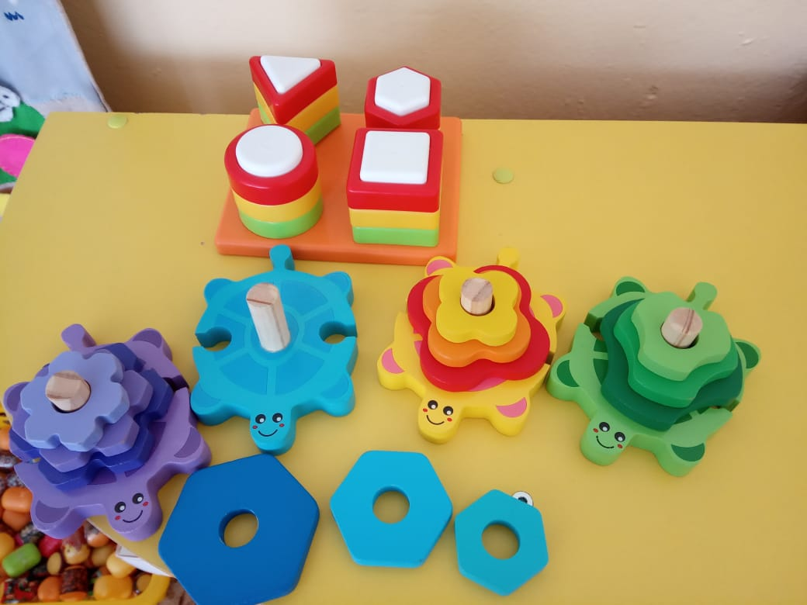
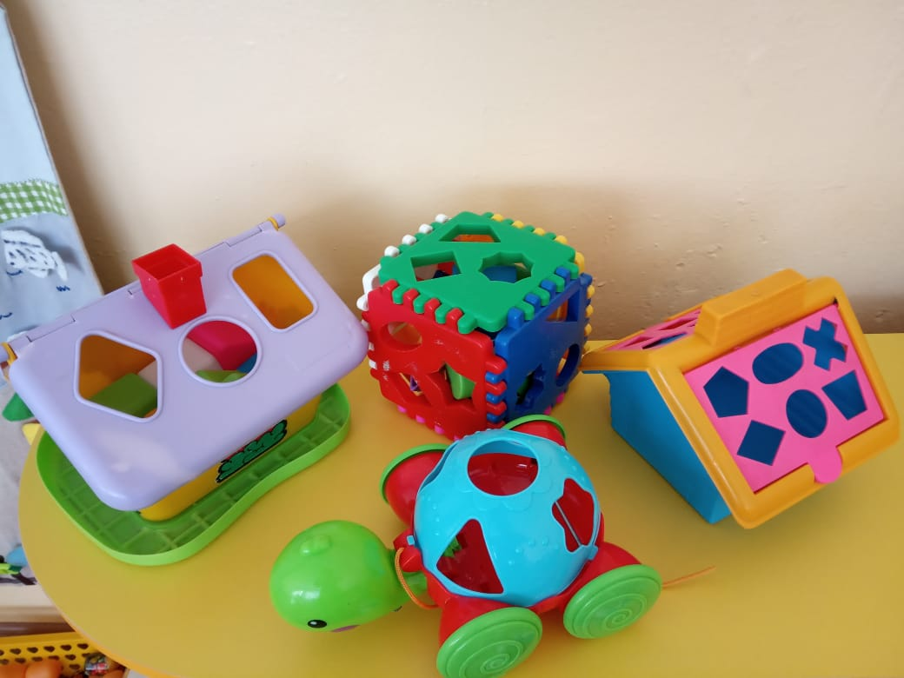
Форма - формирование сенсорных эталонов, знакомство с понятиями «Форма и цвет»
Наполняемость центра дидактическими играми и материалами по основным разделам:
Геометрическая пирамидка
Геометрические пазлы и вкладыши
Гусеничка
Геометрическая пирамидка
Геометрические домики

Slide 7
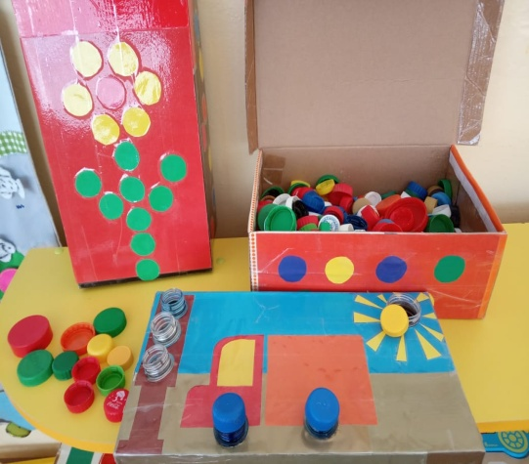
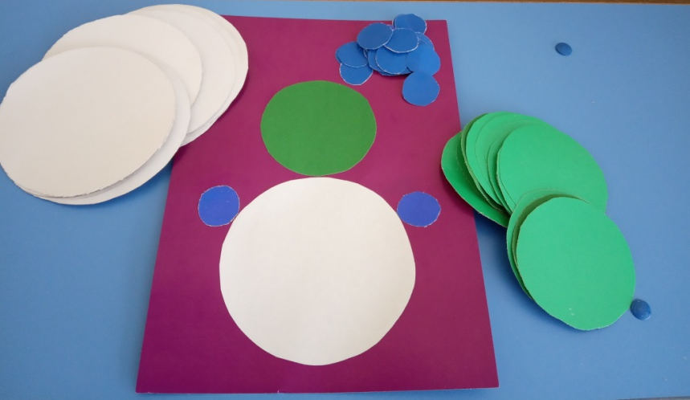
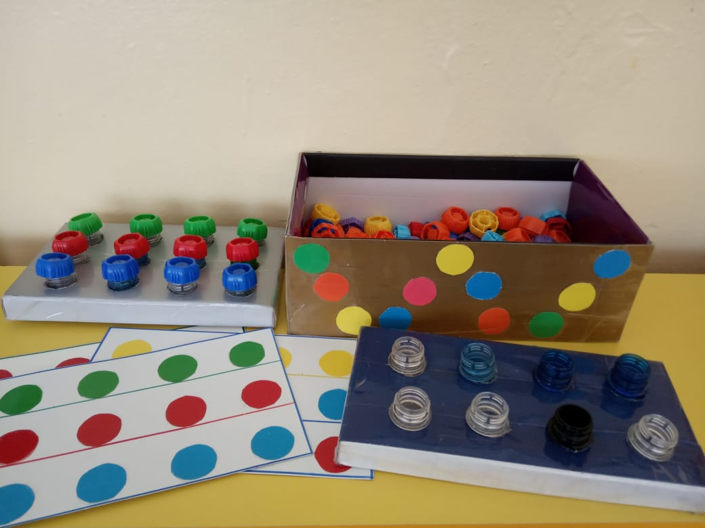
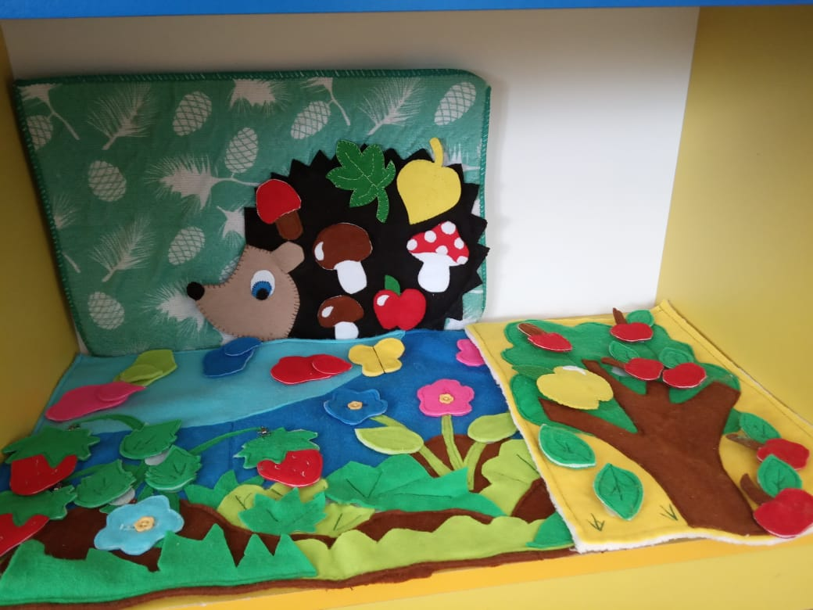
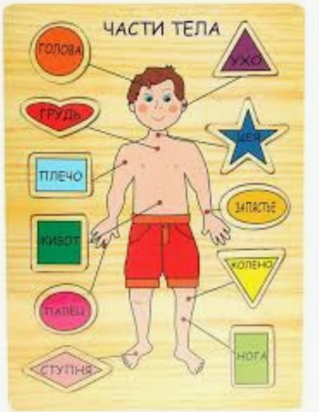
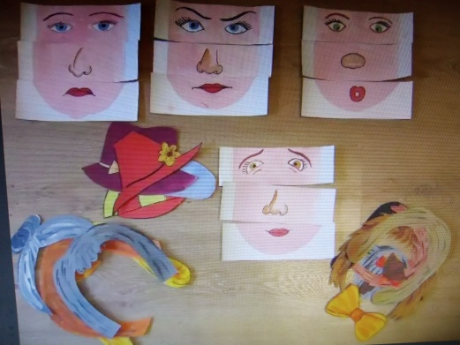
Ориентировка в пространстве - раскладывать предметы вверху, внизу; ориентировка в частях собственного тела (голова, лицо, руки, ноги, спина)
Наполняемость центра дидактическими играми и материалами по основным разделам:
Собери полянку
Играем с крышками
Собери неваляшку
Ежик, Собери фрукты, Лесная полянка

Slide 8
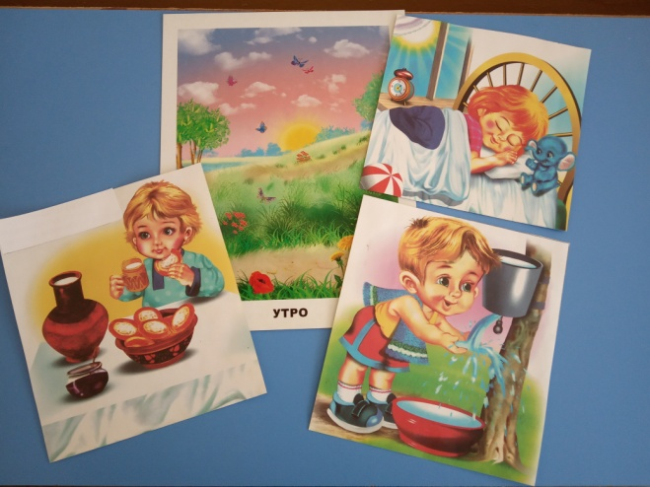
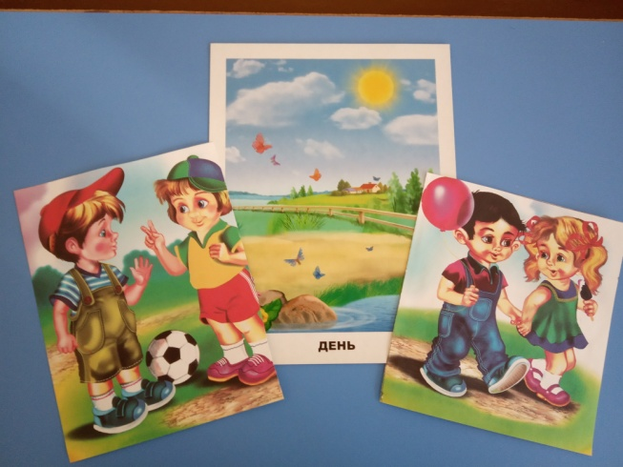
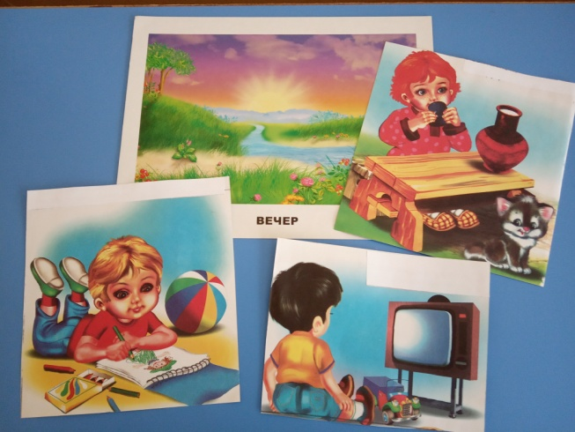
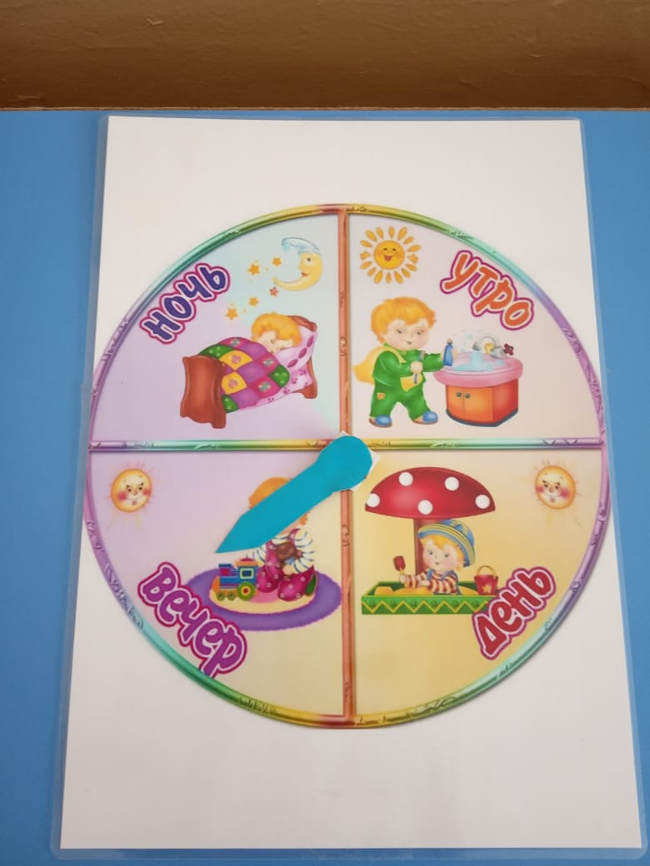
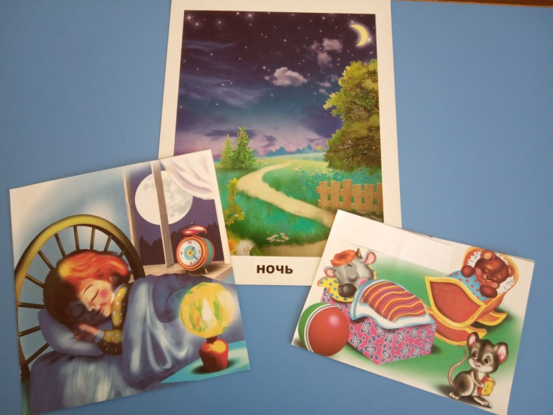
Время - знакомство детей с временными понятиями – утро, день, вечер, ночь и их последовательностью
Наполняемость центра дидактическими играми и материалами по основным разделам:
Время суток

Slide 9
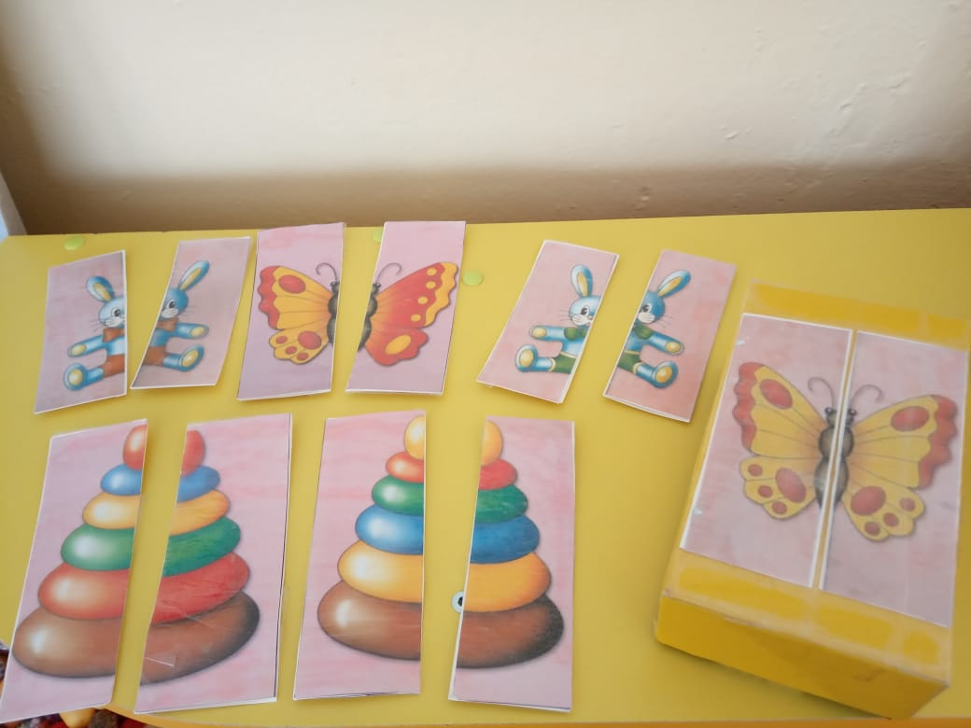
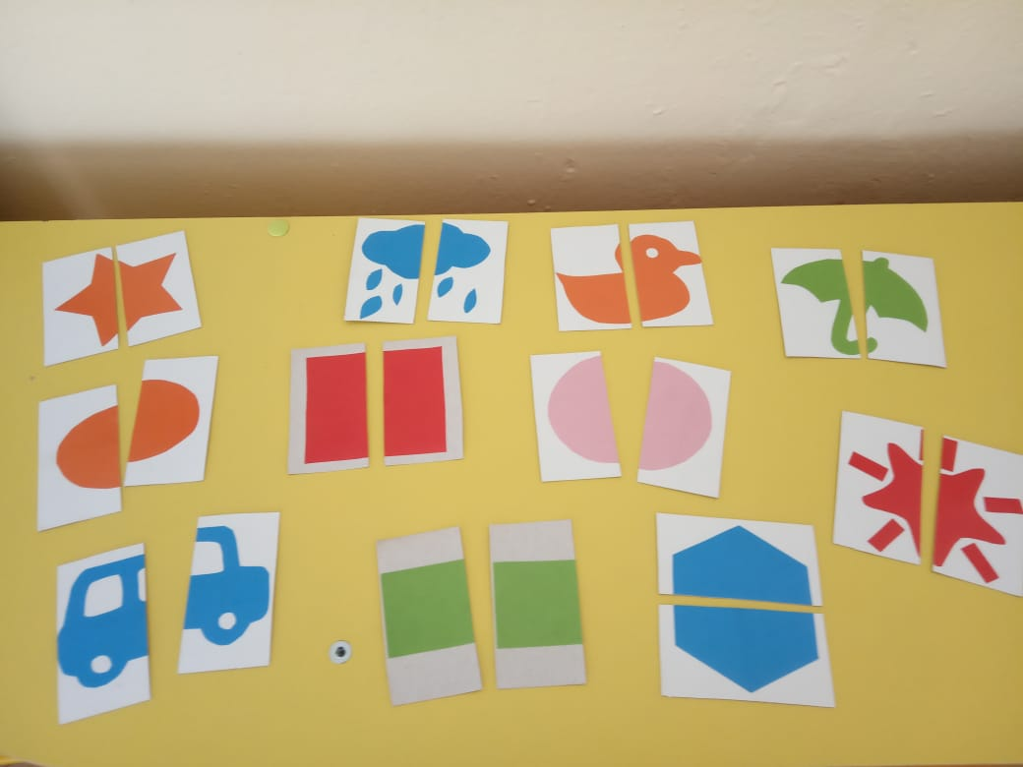
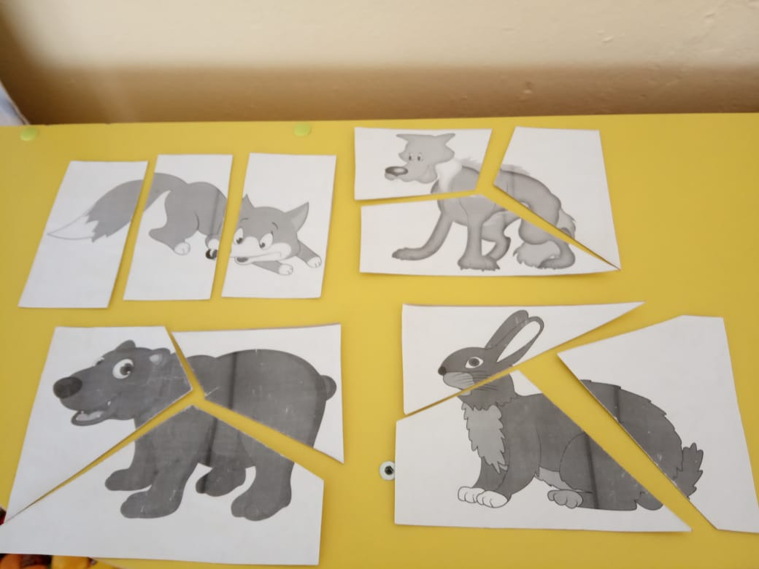
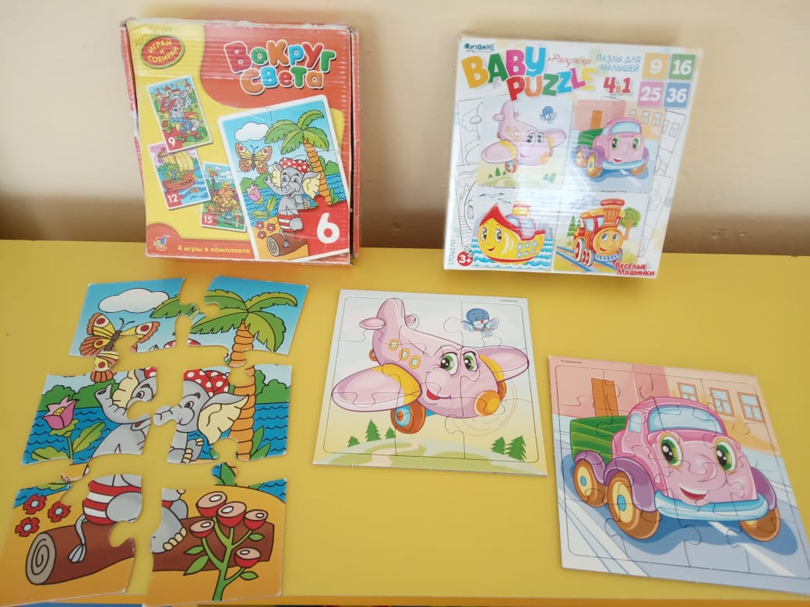
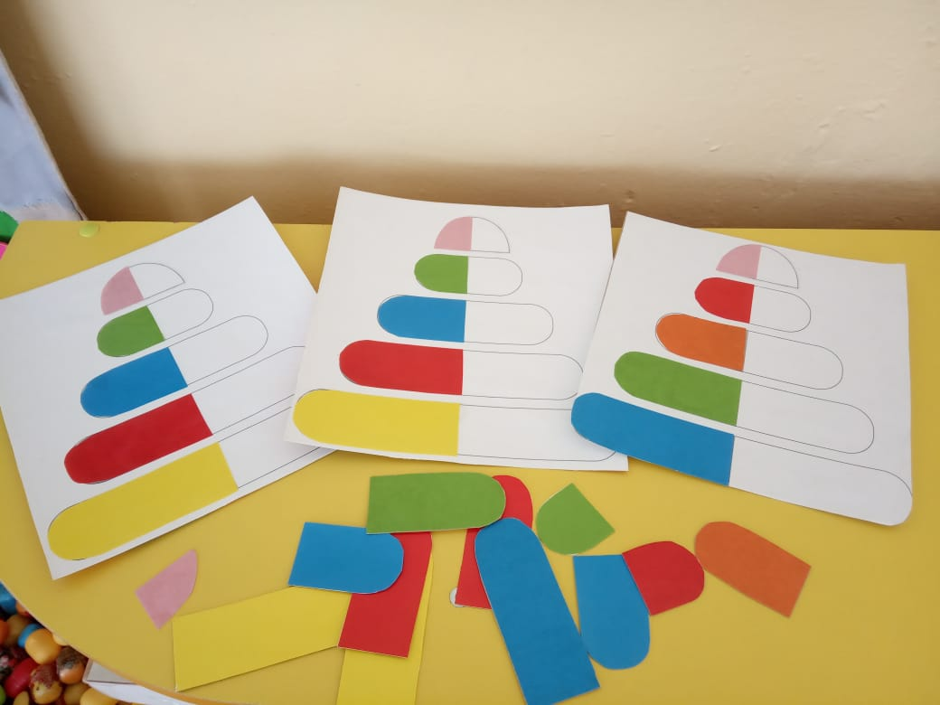
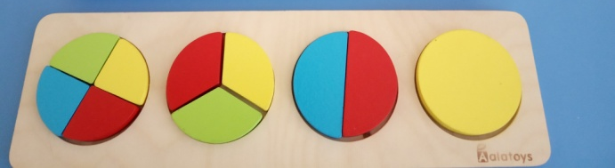
Часть и целое – формирование представление о целостности предметов, умение собирать целое из частей. складывать целое изображение из двух и трех частей.
Наполняемость центра занимательным математическим материалом:

Slide 10
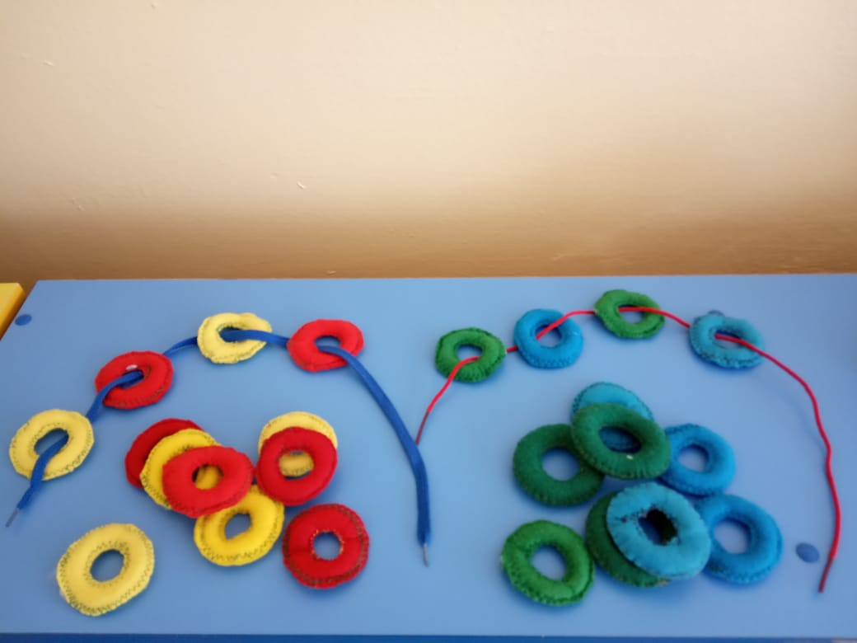
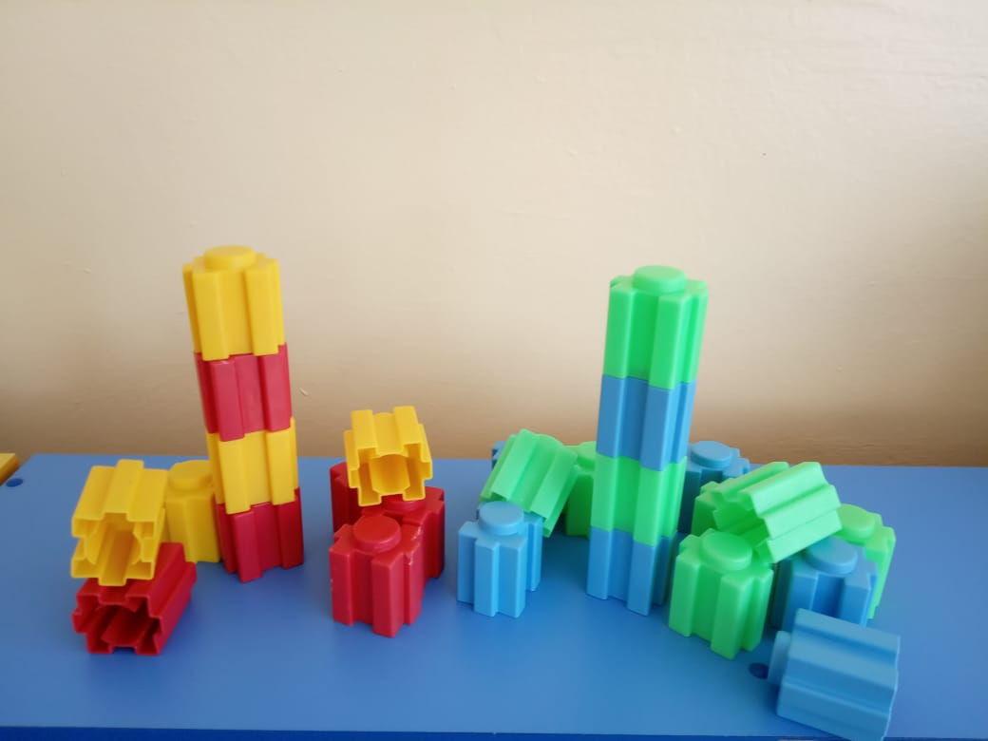
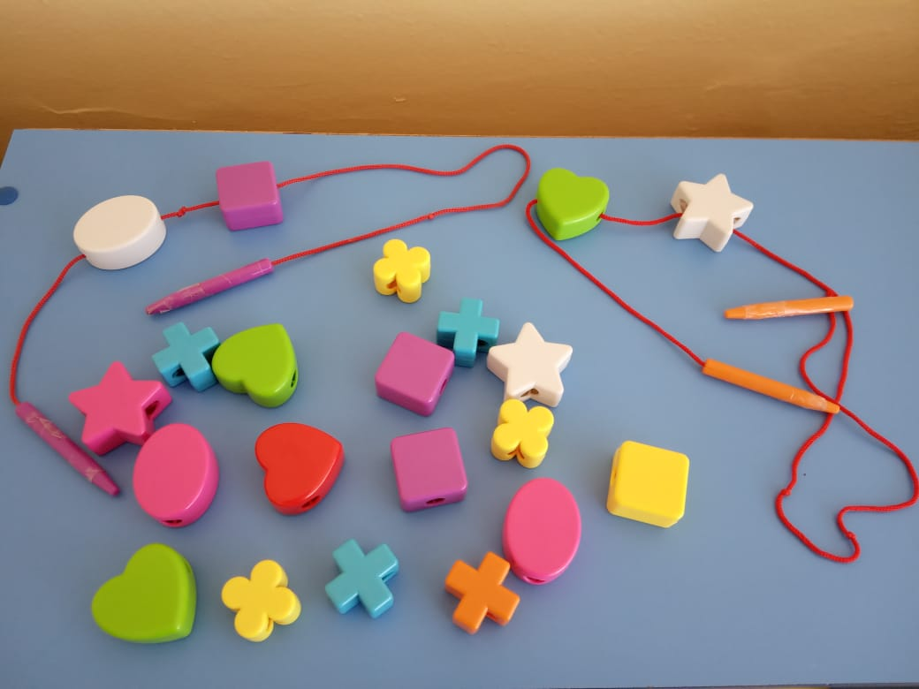
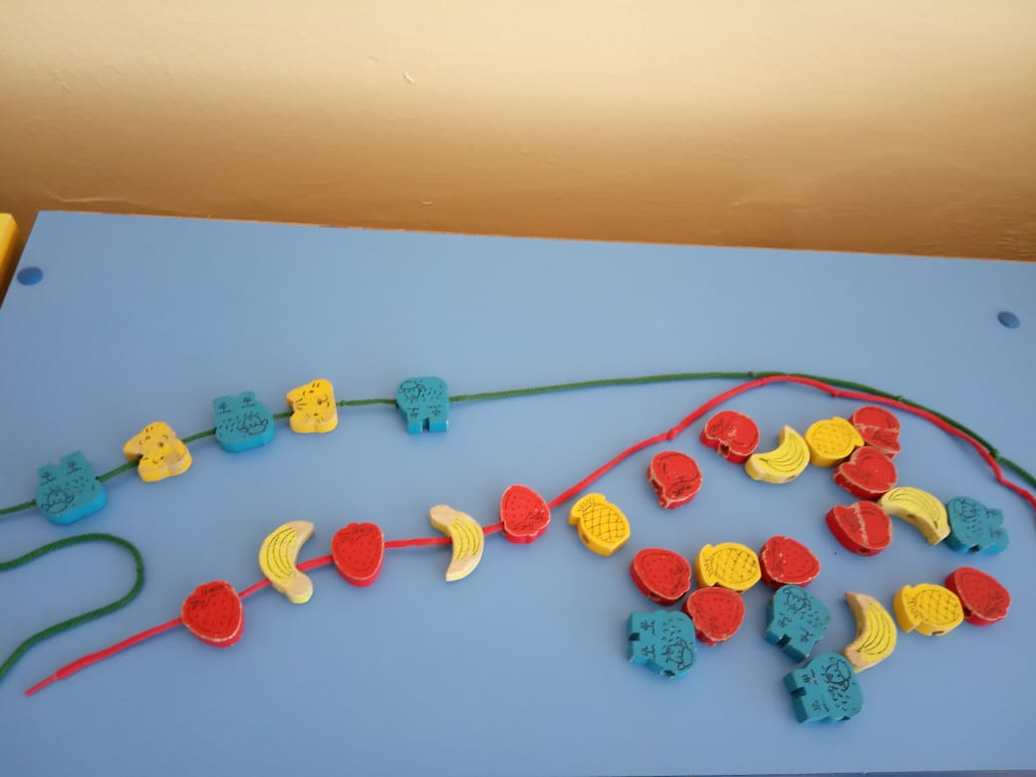
Умение группировать геометрические фигуры по двум свойствам: цвету и форме, величине и цвету, простейшие закономерности в чередовании фигур.
Наполняемость центра занимательным математическим материалом:

Slide 11
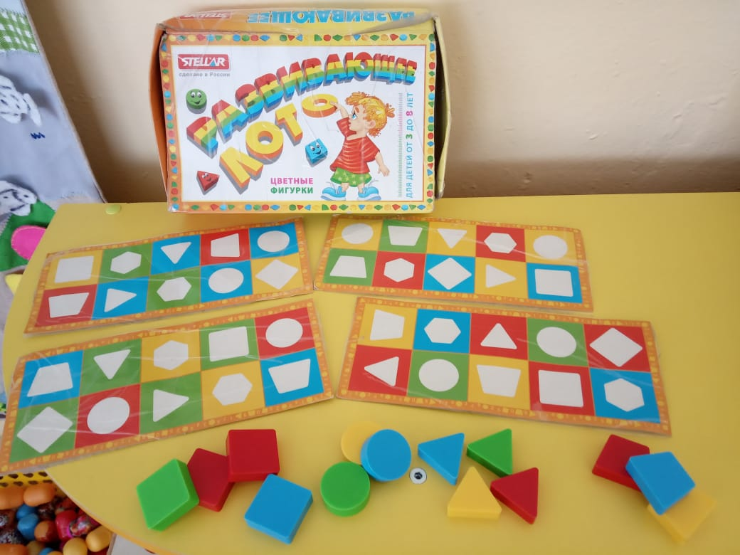
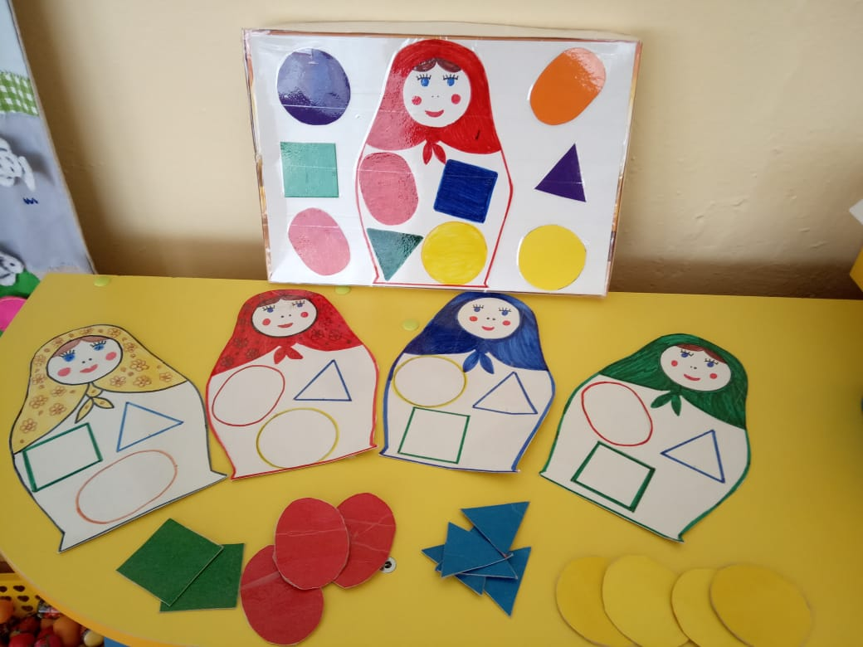
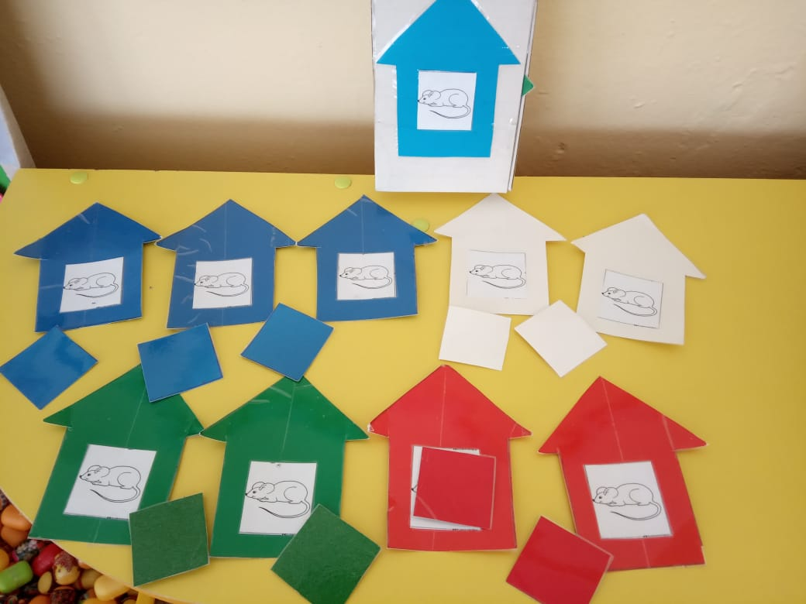
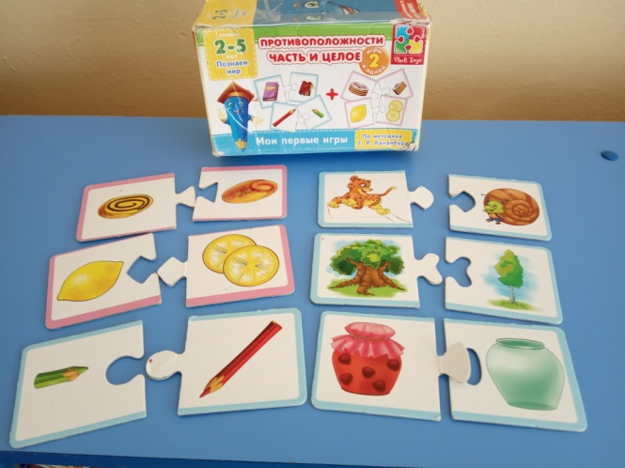
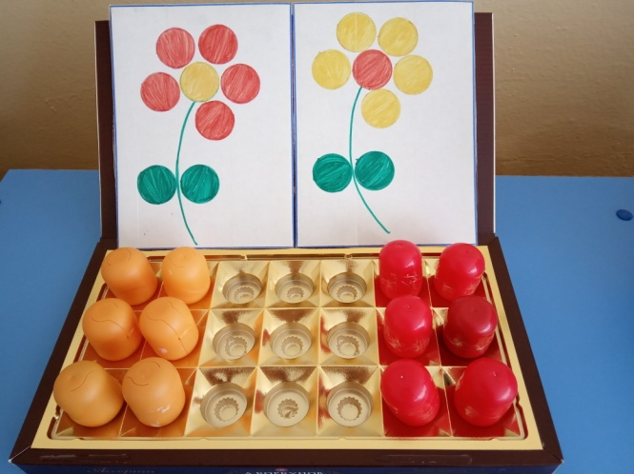
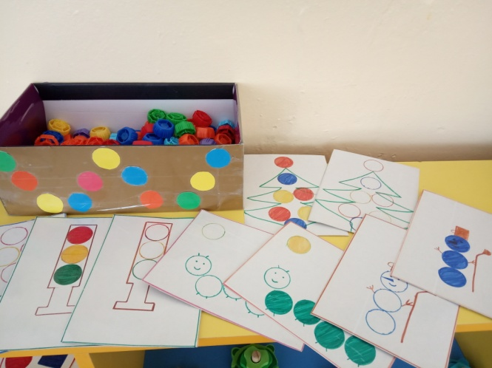



Наполняемость центра занимательным математическим материалом:
Геометрическое лото
Спрячь мышку
Наряди матррешку
Разложи по цвету
Часть и целое
Собери цветок
Веселые прищепки
Сенсорный коврик

